Slide 1
이순신 장군의 리더십
공동체 리더십(목 7-8)
2014182001 게임공학과 강민경
2014182011 게임공학과 김태화
2014130009 메카트로닉스공학과 김우신
2014154023 컴퓨터공학과 신규영

Slide 2
목차
1 인물의 개요
- 선정 이유
- 인물 소개
2 특별한 이력
- 백의 종군
- 난중일기
3 업적
- 나중에 총합하면 적기
4 현 시대에 본받을 점

Slide 3
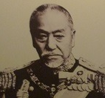
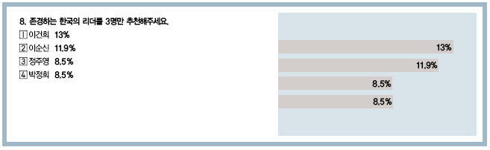
1_인물의 개요
선정 이유
“칭찬을 받아서 고마우나 나로서 말한다면 넬슨은 군신이 아니다. 진정으로 군신의 칭호를 받을 만한 제독이 있다면 그것은 이순신일 것이다.”
현재까지 인정받는 리더
- 존경받는 한국의 리더 2위(2007년04월)
적에게도 인정을 받은 리더
힘든 상황에서도 승리로 이끈 리더
- 단 12척의 배로 왜군 330여척과 전투에 임하여 승리

Slide 4
1_인물의 개요
인물 소개
CONTENTS A
컨텐츠에 대한 내용을 적어요
Enjoy your stylish business and campus life with BIZCAM

Slide 5
2_특별한 이력
백의 종군
CONTENTS A
컨텐츠에 대한 내용을 적어요
Enjoy your stylish business and campus life with BIZCAM

Slide 6
2_특별한 이력
난중 일기
CONTENTS A
컨텐츠에 대한 내용을 적어요
Enjoy your stylish business and campus life with BIZCAM

Slide 7
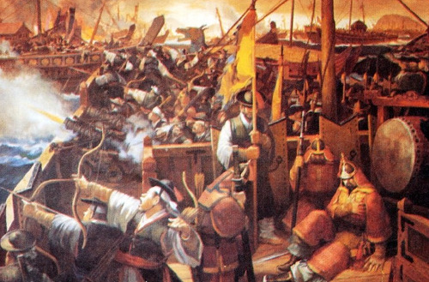
3_업적
노량 해전
임진왜란을 끝낸 마지막 전투
후퇴하는 왜군들을 섬멸하는 전투
“지금부터 대장선이 돌격선이다. 단 한 척의 적선도 그냥 돌려보내지 않는다.”
“싸움이 급하니 나의 죽음을 알리지 말라.”라는 유언을 남기고 숨을 거둠
노량 해전을 끝으로 정유재란이 막을 내리고, 7년간의 긴 전쟁도 끝이 남

Slide 8
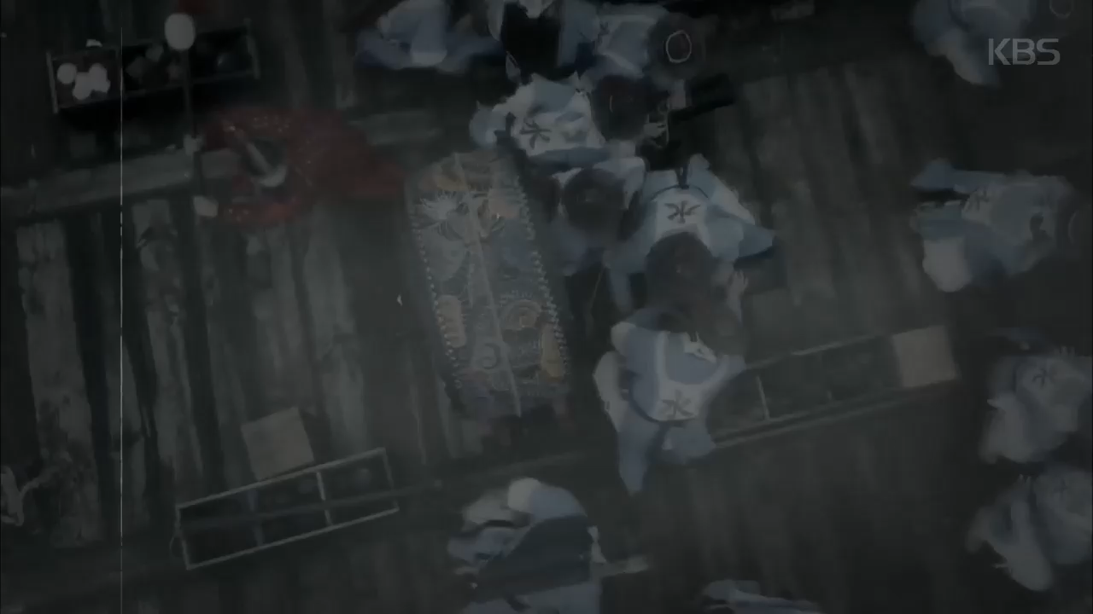
3_업적
노량 해전

Slide 9


4_현 시대에 본받을 점
‘소통’ 하는 리더
전쟁 상황에서 이순신 장군은 매 순간 부하들에게 현재의 상황을 알려주며 지시했다.
소통을 하지 않는 리더는 팀원들의 동기부여를 방해하게 된다.
‘공정한 불평등’을 실천하는 리더
원리원칙에 따른 일처리를 하였다. (뇌물 등의 부정 행위 x)
종들의 공로도 누락됨이 없이 최대한 포상, 군령을 어긴 자는 군법으로 엄하게 처벌하였다.

